Slide 1
令和７年度第１回公共事業アドバイス部会
【景観審議会】
大阪府営堺宮山台４丁第３期住宅 民活プロジェクト
株式会社遠藤剛生建築設計事務所

Slide 2
令和７年度第１回公共事業アドバイス部会
【景観審議会】
【大阪府公共事業における】景観アドバイス対応報告シート
項目 | アドバイザーからの意見 | アドバイスへの対応
遊びの広場 | 既存樹木を活かしながら新規の樹木をいれ周辺となじませる工夫を行う。 | 対応状況 | 対応済
 |  | 遊びの広場に築山を設け起伏のある景観をつくりながら緑地側に新たに樹木をいれ緑道側と一体的に見えるような計画にした。緑道に面する擁壁は安全面を確保する改修を行い、それに伴い造成工事が必然となり一部既存樹木をクローバーなどの斜面緑化に置き換えている。
 | 緑道の近寄りがたいという面や生態系などの他の生物のことも踏まえ散歩の広場のあたりの境界附近の検討を行う。 | 既存の階段は防犯面や安全性を踏まえて整理を行った。緑道側の既存樹木は下草を整理するなど見通しの良い斜面でありながら緑を残す工夫をする。
 | 敷地に余裕があるため、植栽計画において核となるような昔ながらの里山の雰囲気を各所に残すことができれば良い。​ | 既存の樹木を活かしながら新規の樹木を入れ緑豊かな里山の雰囲気を作る​ 散歩の広場に築山を設け周辺の風景になじませる。
【大阪府営堺宮山台４丁第３期住宅 民活プロジェクト】 株式会社遠藤剛生建築設計事務所

Slide 3
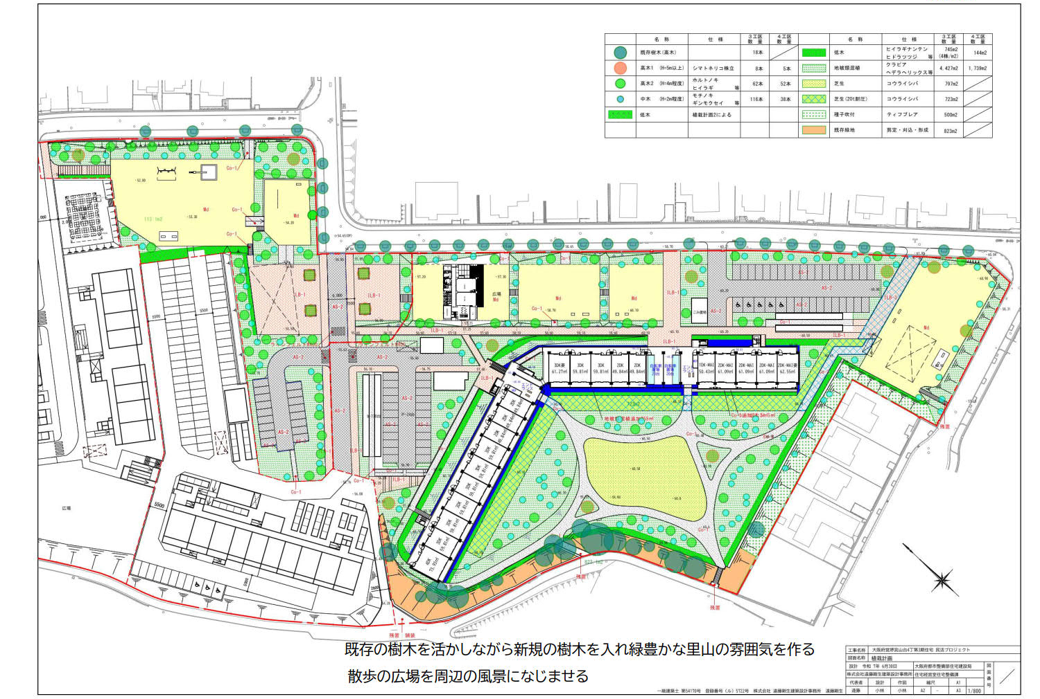
令和７年度第１回公共事業アドバイス部会
【景観審議会】
変更前
【大阪府営堺宮山台４丁第３期住宅 民活プロジェクト】 株式会社遠藤剛生建築設計事務所

Slide 4
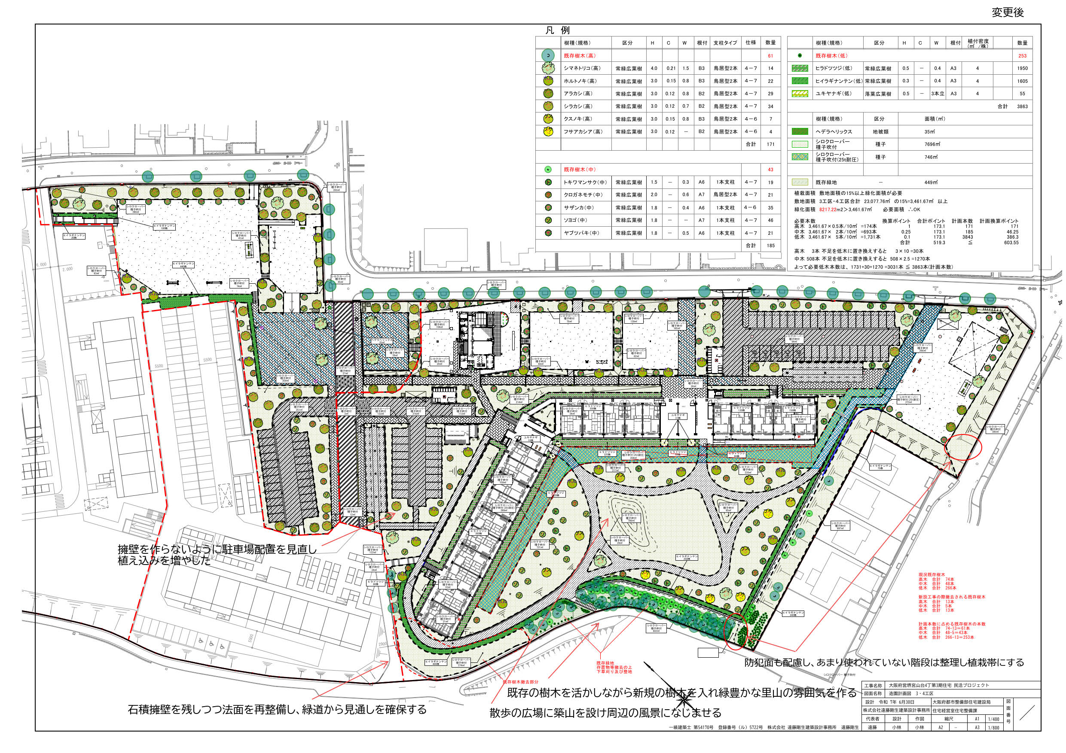
令和７年度第１回公共事業アドバイス部会
【景観審議会】
【大阪府営堺宮山台４丁第３期住宅 民活プロジェクト】 株式会社遠藤剛生建築設計事務所

Slide 5
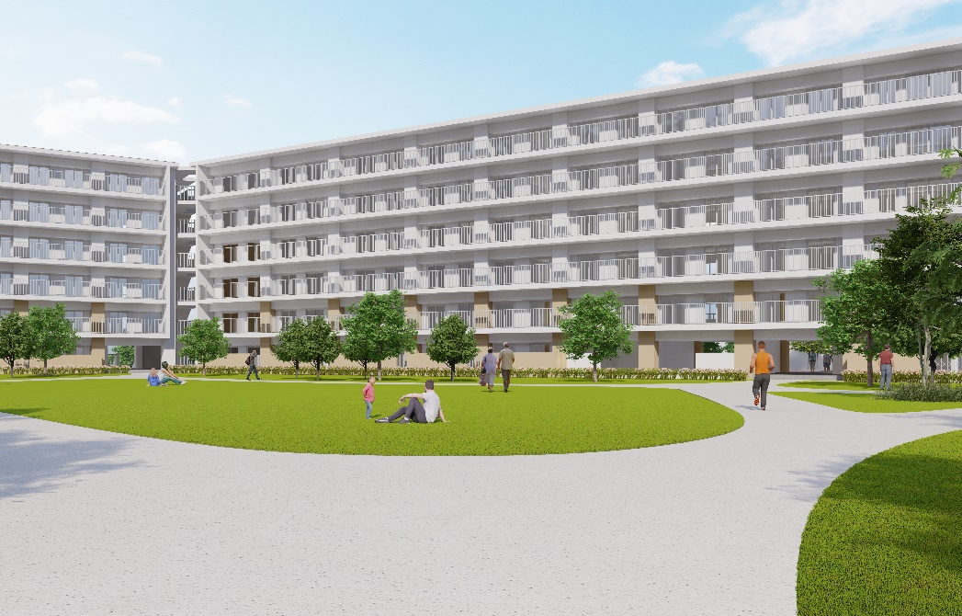
令和７年度第１回公共事業アドバイス部会
【景観審議会】
散歩広場から住棟をみる
変更前
【大阪府営堺宮山台４丁第３期住宅 民活プロジェクト】 株式会社遠藤剛生建築設計事務所

Slide 6
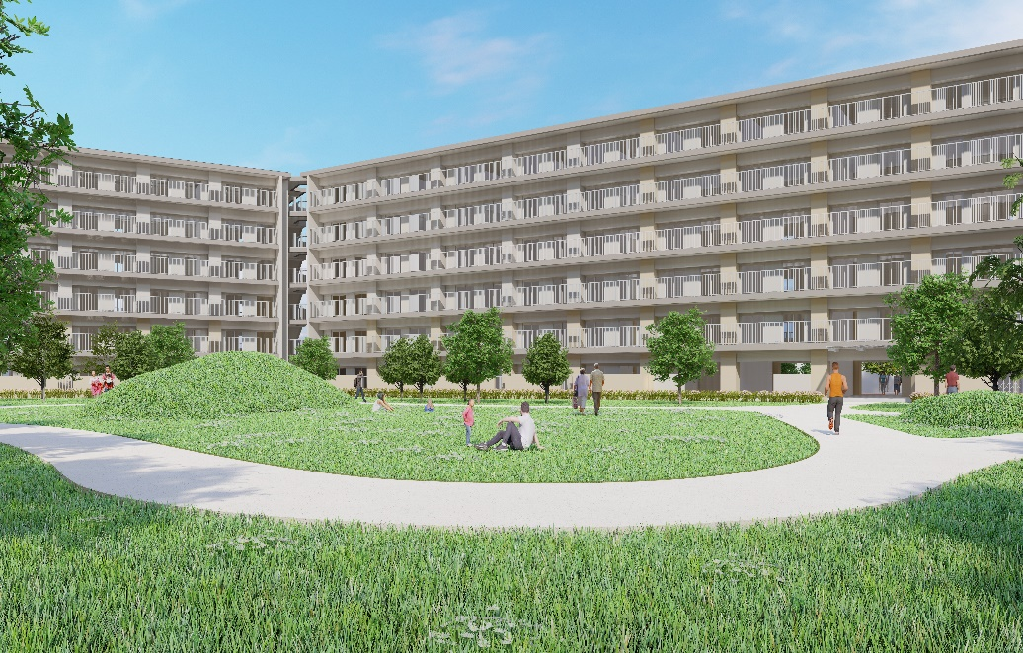
令和７年度第１回公共事業アドバイス部会
【景観審議会】
散歩広場から住棟をみる
築山を設け広場のアクセントに。芝生からクローバーに変更
変更後
【大阪府営堺宮山台４丁第３期住宅 民活プロジェクト】 株式会社遠藤剛生建築設計事務所

Slide 7
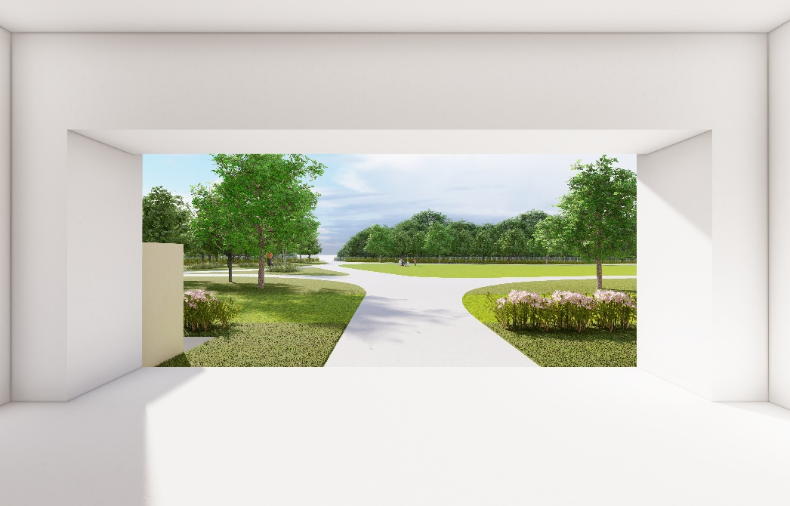
令和７年度第１回公共事業アドバイス部会
【景観審議会】
エントランスから散歩広場を望む
変更前
【大阪府営堺宮山台４丁第３期住宅 民活プロジェクト】 株式会社遠藤剛生建築設計事務所

Slide 8
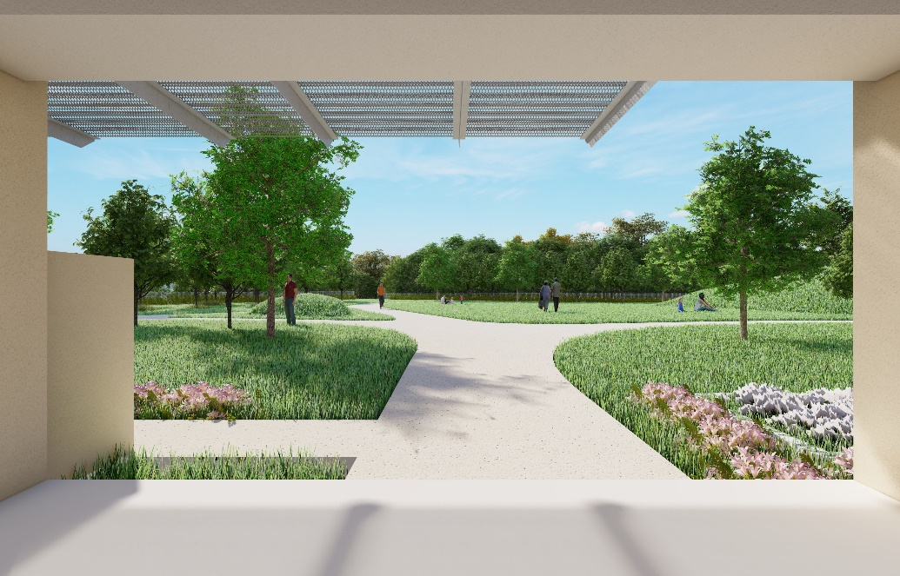
令和７年度第１回公共事業アドバイス部会
【景観審議会】
エントランスから散歩広場を望む
築山を設け広場のアクセントに。芝生からクローバーに変更
変更後
【大阪府営堺宮山台４丁第３期住宅 民活プロジェクト】 株式会社遠藤剛生建築設計事務所

